Slide 1
贪吃蛇大作战 简化版2.0 项目展示
计算机取向：杜洪超 薛雨萌

Slide 2
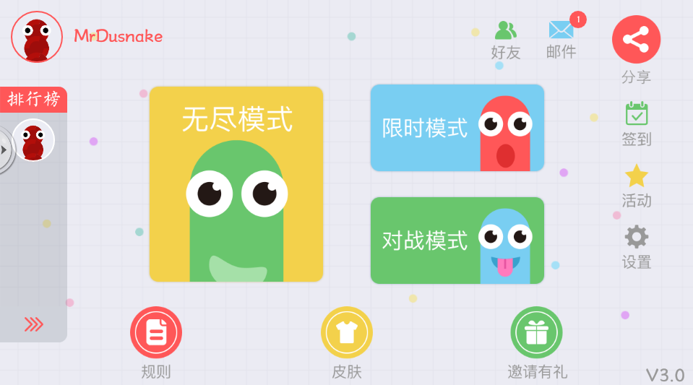
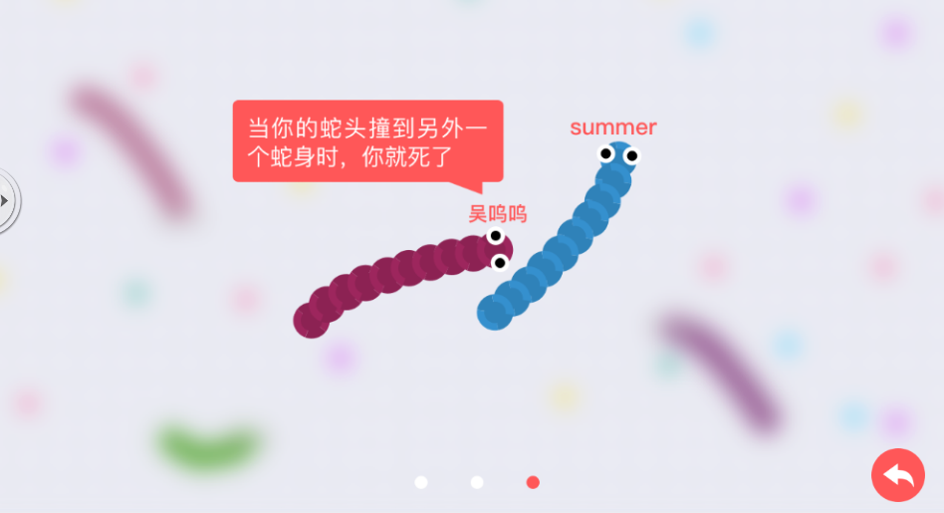

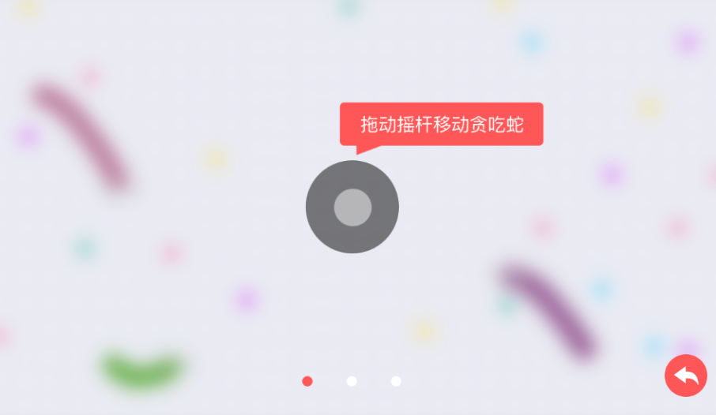
游戏规则
演示

Slide 3
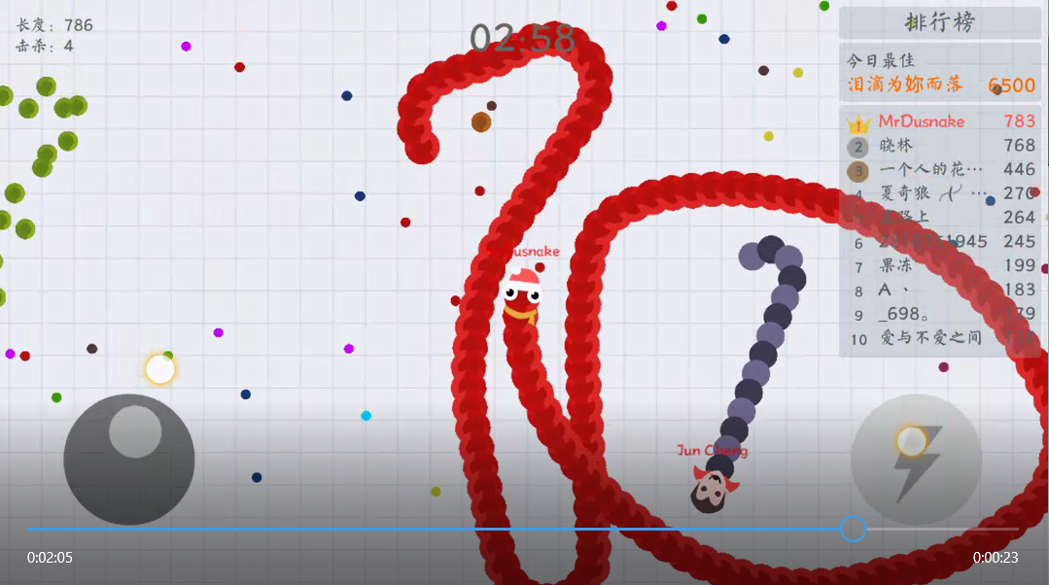
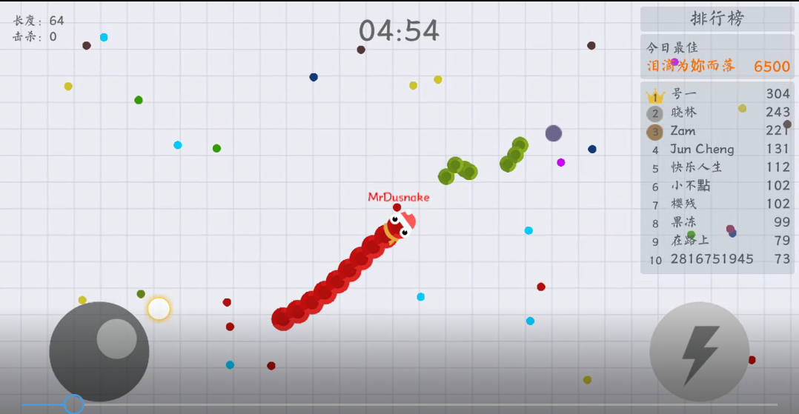
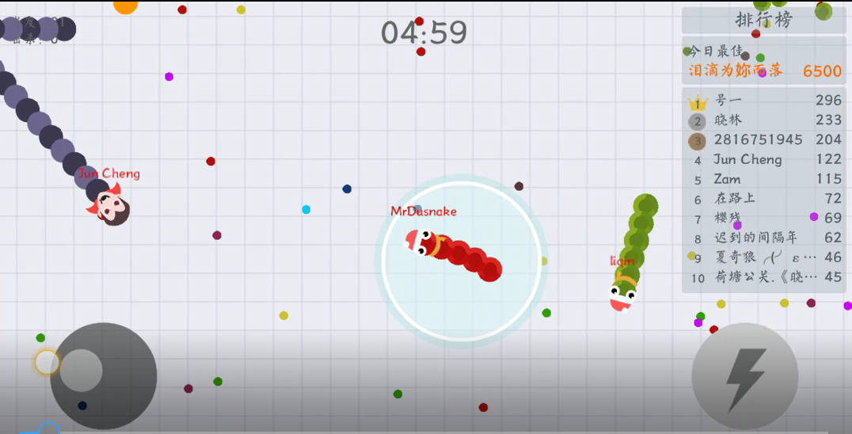
原版游戏展示

Slide 4
具体实现
游戏框架与界面
AI实现
后期制作与升级

Slide 5
建设游戏框架
模型(Grid类 snake类 snakeAI类 food类)
视图(SnakeApp类 GameView类)
控制器(GameControl类)
辅助类(Direction类 Node类 )

Slide 6
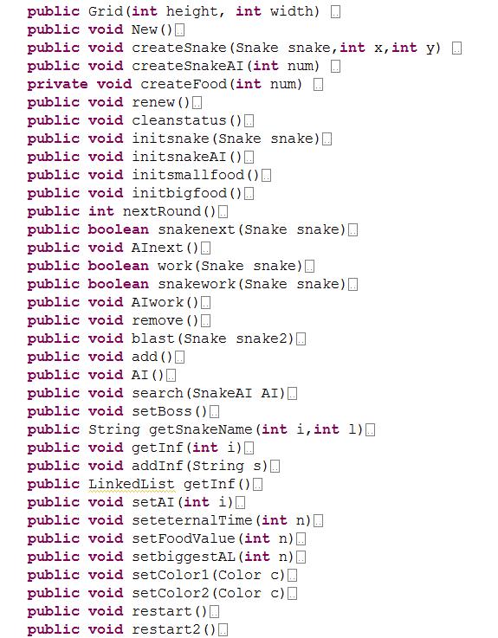
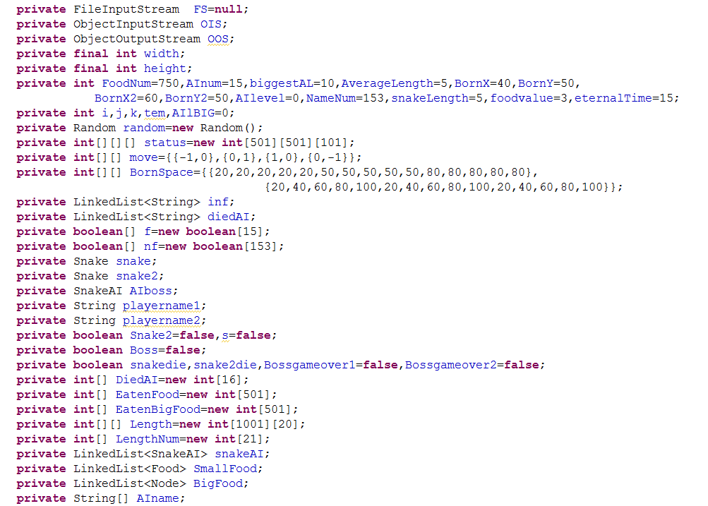
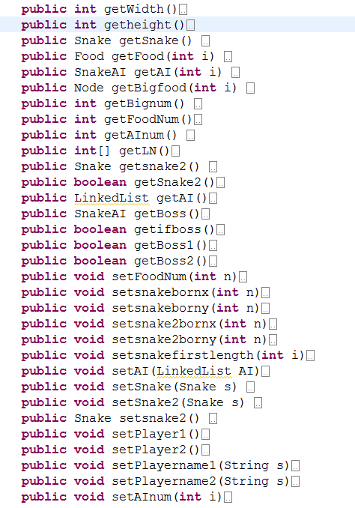
Grid类

Slide 7
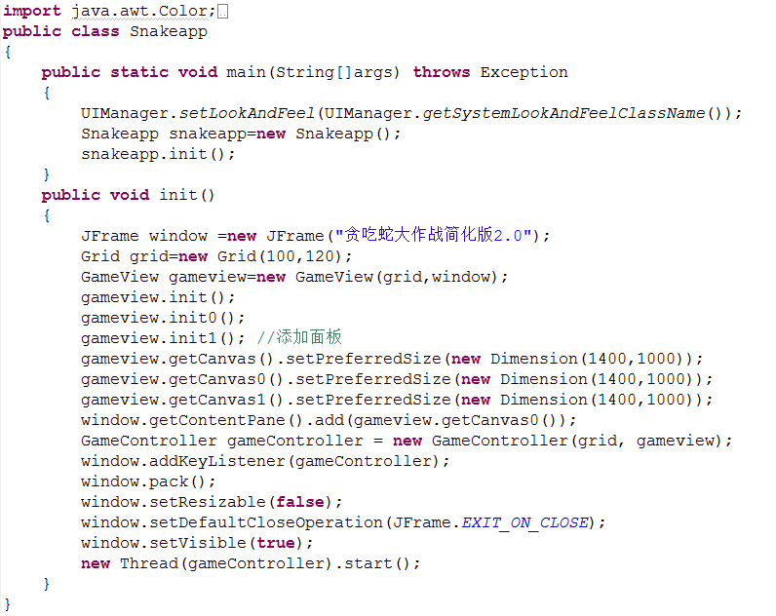
游戏视图

Slide 8
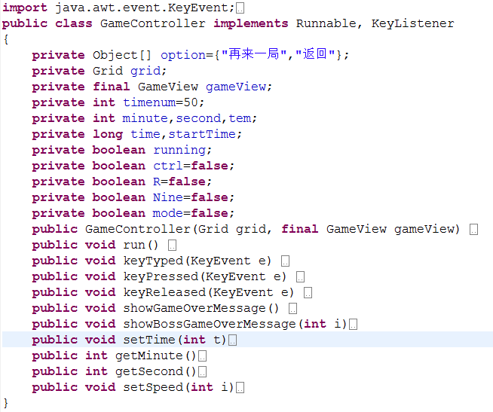
游戏控制器

Slide 9
AI设计与实现
简单搜索加局面评估与随机数处理
加强对墙壁的判断，控制随机数条件
明确优先级，分别判断，添加目标属性

Slide 10
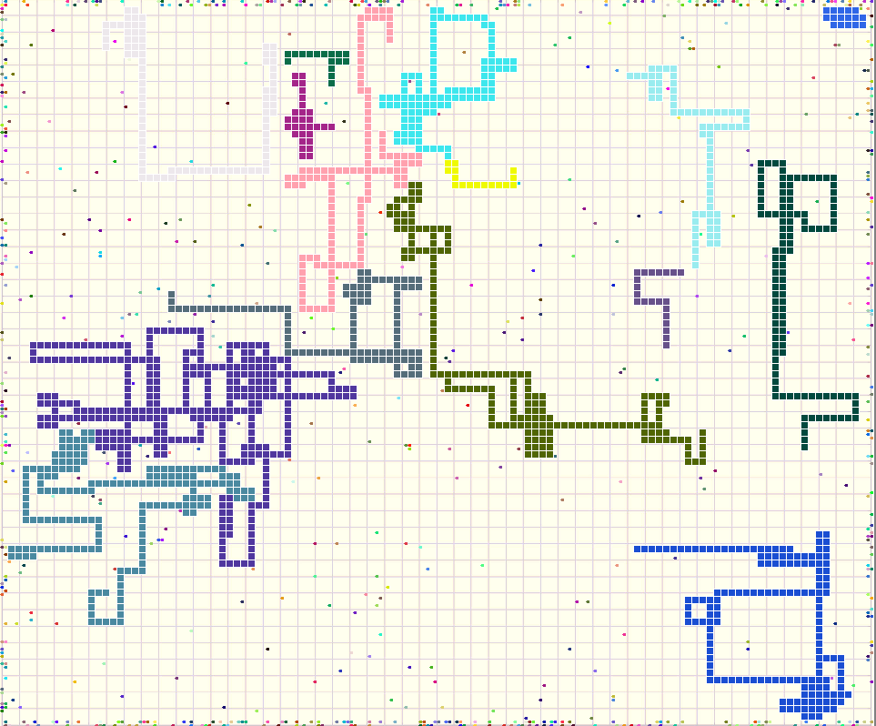
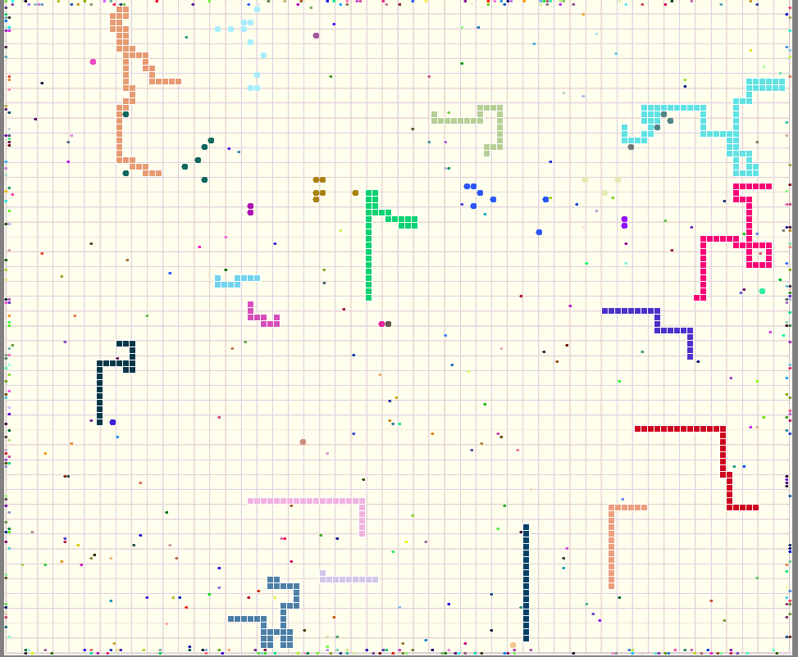
1.0版本中AI最终效果

Slide 11
后期制作与2.0版本的升级
增加排行榜与系统消息组件
增加双人玩法
设置游戏模式
夜间模式提高游戏乐趣与可玩性
添加设置选项与开发者选项

Slide 12
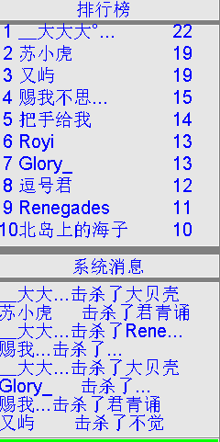
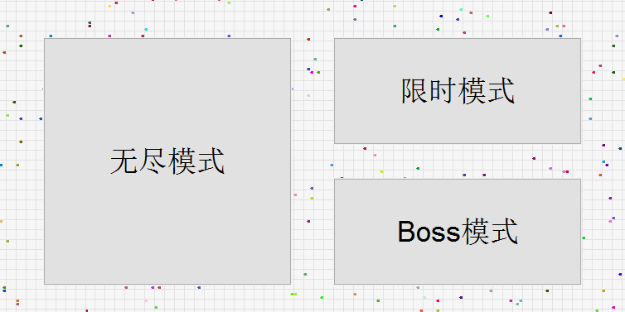
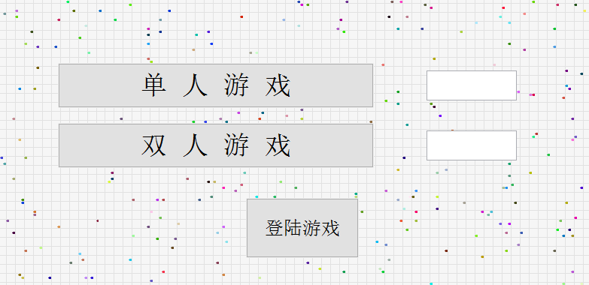

Slide 13
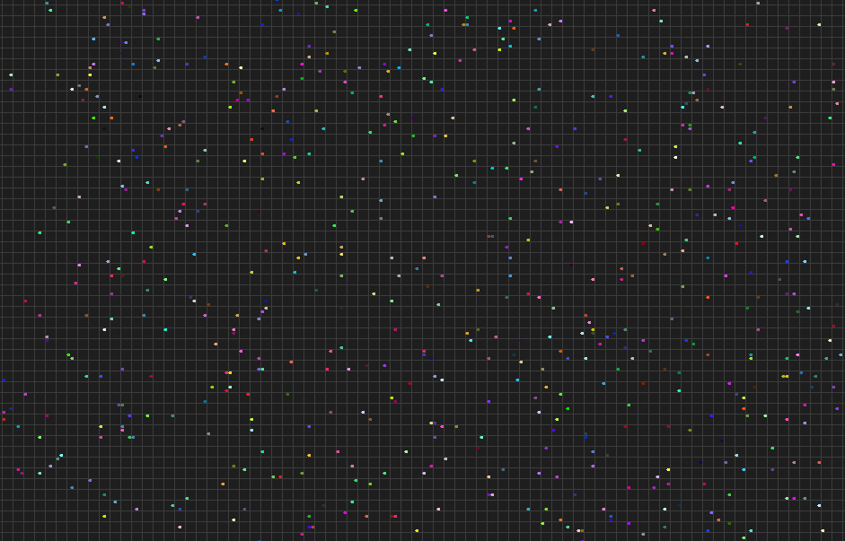
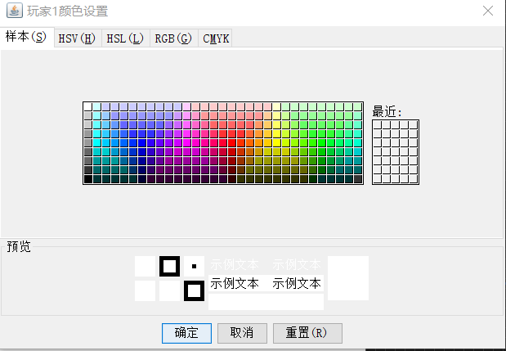
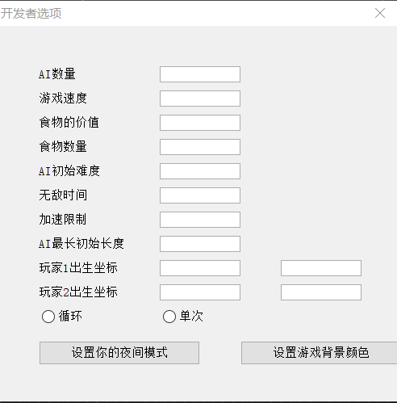
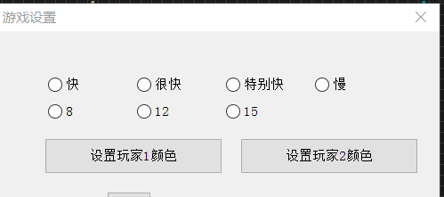

Slide 14
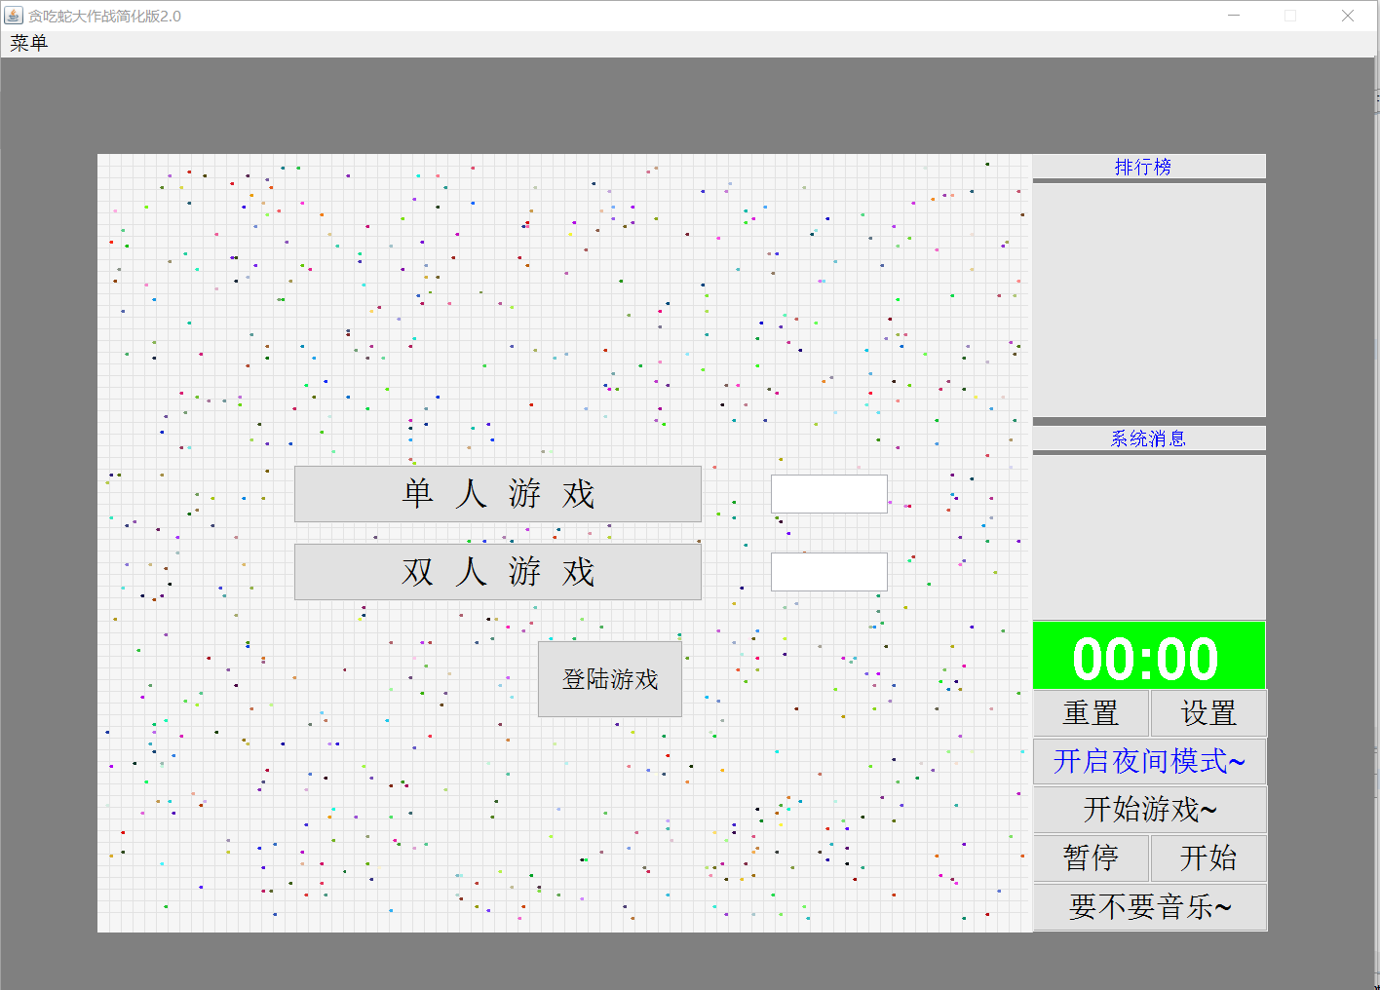
整体界面

Slide 15
游戏展示

Slide 16
展示到此结束
谢谢大家

